Slide 1

De IARU-Region 1 Velddag
Hoe begin je eraan?

Slide 2
Wat is de velddag?
“An Amateur Radio fieldday is an operating event, held over a predefined time period where the goal is…to enjoy yourself.” — The ARRL Operating Manual, 6th Edition.
De velddag is een noodoefening en een competitie.

Slide 3
Noodoefening
- geen bestaande antennes, geen stroomnet.
2) Competitie
- Zoveel mogelijk verbindingen met andere zendamateurs in 24 u.

Slide 4
Waarom deelnemen aan de velddag?
Voor de fun
  De opwinding van de jacht.
2) Voor de voldoening
  Jezelf overtreffen. Je eigen records verbeteren
  Je concurrent verslaan.
  Een doel bereiken.
  Je eigen operator-skills verbeteren.
  De mogelijkheden van uw velddagstation verbeteren.
  De radioamateurgemeenschap dienen: use it or loose it.
  Werken in een team.
  Voor de centen…
3) Voor de kameraadschap

Slide 5


Slide 6
3 blokken
De PRE-VELDDAG periode
De VELDDAG/CONTEST periode
DE POST-VELDDAG activiteiten

Slide 7
De PRE-VELDDAG periode (1 maand voor de velddag)
Inschrijven voor 1/9
Terrein vastleggen
Ploeg samenstellen (shifts, 1 of 2 operatoren/shift?)
Reglement: https://www.uba.be/nl/hf/velddagnieuws/velddag-reglement
Materiaallijst opstellen: transceivers, footswitch, voice keyer, antennes, mast, tent, tafels, stoelen, dieselgenerator, benzine, catering, PC met logging software (N1MM+ of SuperDuper), ….
Taakverdeling (wie, wat, wanneer)
Lijst met telefoonnummers

Slide 8
De PRE-VELDDAG periode (1 maand voor de velddag)
Elke operator moet vertrouwd zijn met de bediening van de dieselgenerator, de transceiver, de PC en de logging software.
DRY RUN!!!
Instellingen transceiver correct?
Instellingen PC (computerklok!)?
Instellingen logging programma?
CAT?
Werkt de hele ketting zoals het hoort?

Slide 9
De PRE-VELDDAG periode (1 maand voor de velddag) – HET REGLEMENT
Van 5/9 – 15:00 LT tot 6/9 – 14:59 LT
Cat A. 160-80-40 m
Contest preferred frequencies:
  1810-2000;
  3600-3650 en 3700-3775;
  7060-7100 en 7130-7200;
  Vermogen: 100 W
  Antenne: 1 draadantenne (loop, dipool, verticale max 15 m hoog)
  Opstelling antennes: vanaf 4/9-15:00 u LT

Slide 10
De PRE-VELDDAG periode (1 maand voor de velddag) – HET REGLEMENT
  CQ Fieldday
  Exchange 59 xxx (volgnr. Vanaf 001)
  - Een station mag je éénmaal werken op elke band
Punten:
  Een ingeschreven ON/P station = 10 punten
  Een buitenlands /P of /M -station = 4 punten, met uitzondering van stations in de Russische Federatie en Wit-Rusland = 0 punten.
  Een buitenlands vast station = 2 punten, met uitzondering van stations in de Russische Federatie en Wit-Rusland = 0 punten (UA, RA, EU, EV, EW)
  Alle NIET ingeschreven ON-stations = 1 punt.
De tien punten zullen slechts worden toegekend indien het gewerkte station als velddagstation is ingeschreven en de log werd ingestuurd. De deelnemerslijst is de enige referentie.
  Multipliers: DXCC behalve Belarus (EU, EV, EW) en Russische Federatie (RA, UA)

Slide 11
De PRE-VELDDAG periode (1 maand voor de velddag) – HET REGLEMENT
  MULTIPLIERS !
  GROTE IMPACT OP DE EINDSCORE !
  Alle DXCC behalve Belarus (EU, EV, EW) en Russische Federatie (RA, UA)

Slide 12
De PRE-VELDDAG periode (1 maand voor de velddag) – HET REGLEMENT
  INTERNET ???
  - In strijd met het idee van “NOODOEFENING”
  - Geen verbod in het reglement

Slide 13
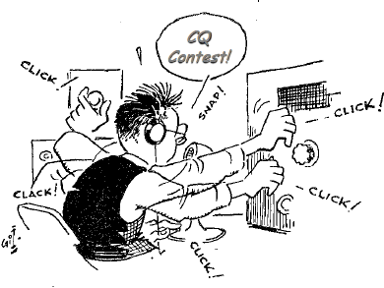
De Velddag- Aandachtspunten
Vergunning ON6MS/P aanwezig?
Hebben de ops hun bedieningscertificaat op zak?
ON3 ops moeten zich houden aan de beperkingen van hun vergunning.
Gebruik van het internationale fonetische alfabet.

Slide 14
De VELDDAG - tactiek
Wissel tussen Run-mode en S&P-mode (na 5 minuten non-activity).
Besteed tijd aan multipliers.
Profiteer van de propagatie (SR en SS).
Operator wissel om de 3à 4 uren.
Hou de generator draaiende.
Bij onweer: antennes afkoppelen, spanning afleggen, zoek onderdak.

Slide 15
De POST-VELDDAG periode
Rescore de contest
Save de log!
Check uw log!
Logs in CABRILLO voor 20/9 uploaden op https://contestupload.uba.be
QSL-kaarten versturen/beantwoorden?

Slide 16
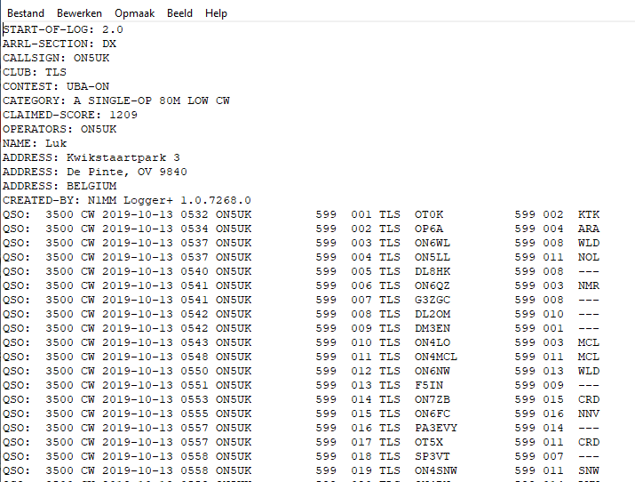
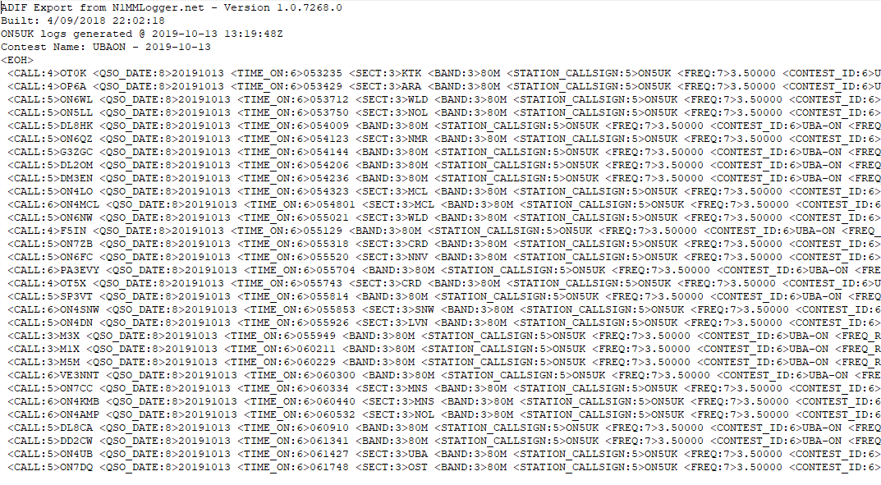
Het logging programma
Cabrillo ADIF

Slide 17
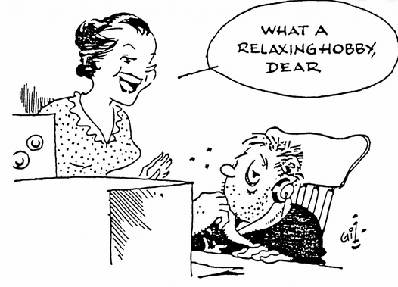
Tenslotte
GOOD LUCK, HAVE FUN
en ………

Slide 18
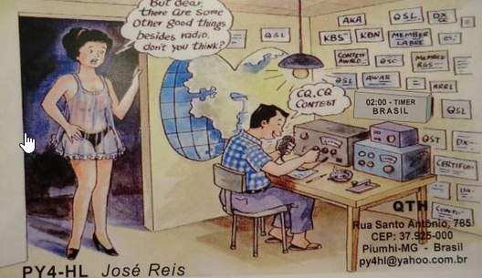
Contesting is only a HOBBY !

Slide 19
???

